Slide 1
КАЧЕСТВО – КАК СТРАТЕГИЯ РАЗВИТИЯ ДЕТСКИХ ШКОЛ ИСКУССТВ
Главный специалист
Управления культуры и международных связей
Павлова С.А,

Slide 2
Детская музыкальная школа
им. Э.С. Пастернак г. Североморск;
Детская художественная школа
г. Североморск;
Детская школа искусств
пгт.Сафоново;
Детская школа искусств
пгт. Росляково;
Детская школа искусств
н.п.Североморск-3 (сельского типа).

Slide 3
МБОУДОД ДШИ н.п. Североморск-3
ДПОП в области музыкального искусства "Фортепиано"
ДПОП в области музыкального искусства "Народные инструменты"
ДПОП в области музыкального искусства "Духовые и ударные инструменты"
ДООП художественной направленности.

Slide 4
МБОУДОД ДМШ им. Э.С. Пастернак
ДПОП в области музыкального искусства "Фортепиано"
ДПОП в области музыкального искусства "Струнные инструменты"
ДПОП в области музыкального искусства "Народные инструменты"
ДПОП в области музыкального искусства "Духовые и ударные инструменты"
ДПОП в области музыкального искусства "Хоровое пение"
ДООП в области музыкального искусства.

Slide 5
МБОУДОД ДШИ п.г.т. Росляково
ДПОП в области музыкального искусства "Живопись"
ДПОП в области музыкального искусства «Фортепиано»
ДПОП в области музыкального искусства "Народные инструменты"
ДПОП в области музыкального искусства "Струнные инструменты";
ДООП в области музыкального искусства
ДООП в области декоративно-прикладного искусства
ДООП в области хореографического искусства
ДООП в области театрального искусства.

Slide 6
МБОУДОД ДШИ п.г.т. Сафоново:
ДПОП в области музыкального искусства "Живопись"
ДПОП в области музыкального искусства "Фортепиано"
ДПОП в области музыкального искусства "Народные инструменты"
ДООП в области музыкального искусства (фортепиано, аккордеон, баян, гитара, сольное пение).

Slide 7
Прием обучающихся на дополнительные предпрофессиональные общеобразовательные программы
Учреждение | Прием обучающихся
 | По предпрофессиональным программам | По общеразвивающим программам | Всего принято на 2014/2015 уч. год.
ДМШ им. Э.С.Пастернак | 65 | 58 | 123
ДХШ г.Североморск | - | - | 98
ДШИ пгт.Росляково | 22 | 51 | 73
ДШИ п.Сафоново | 53 | 8 | 61
ДШИ н.п.Североморск-3 | 21 | 26 | 47
Всего: | 161 | 143 | 402
* От общего контингента детей – 20,4 %

Slide 8
МОДЕЛЬНЫЙ ПЕРЕЧЕНЬ ЦЕЛЕВЫХ ПОКАЗАТЕЛЕЙ ЭФФЕКТИВНОСТИ ДЕЯТЕЛЬНОСТИ ОБРАЗОВАТЕЛЬНОЙ ОРГАНИЗАЦИИ
В СФЕРЕ КУЛЬТУРЫ И ИСКУССТВА
Увеличение доли детей, охваченных дополнительными предпрофессиональными и общеразвивающими программами в области искусств в общей численности детского населения
от 6,5 до 17 лет включительно
Контингент обучающихся
Сохранность контингента обучающихся
Доля выпускников образовательного учреждения, продолживших профессиональное образование в сфере культуры и искусства
Количество преподавателей учреждения, имеющих высшую квалификационную категорию, от общего числа преподавателей учреждения
Количество работников учреждения, прошедших повышение квалификации и (или) профессиональную подготовку
Обеспечение санитарно-гигиенических условий, выполнения требований пожарной и электробезопастности, охраны труда, выполнение необходимых объемов текущего и капитального ремонтов, обеспечение безаварийной (бесперебойной) работы системы отопления, освещения и канализации
Доля оплаты труда административно-управленческого персонала в фонде оплаты труда учреждения
Доля оплаты труда прочего персонала учреждения в фонде оплаты труда учреждения
Обеспечение заключения трудовых договоров (дополнительных соглашений) с работниками учреждения с использованием примерной формы трудового договора, включающего конкретные трудовые функции, показатели и критерии оценки эффективности деятельности работника, размер вознаграждения, а также размер поощрения за достижение конкретных результатов (эффективного контракта)
Отсутствие обоснованных обращений (жалоб) граждан
Доля обучающихся, занявших призовые места на конкурсах, смотрах и других творческих мероприятиях, в общем числе обучающихся
Число детей, принимавших участие в творческих мероприятиях
Организация различных форм внеучебной работы, качественный уровень проведения культурно-просветительских мероприятий, воспитательных и творческих акций среди учащихся
Количество документов, выданных из фонда библиотеки
Наличие собственного Интернет-сайта учреждения и обеспечение его поддержки в актуальном состоянии
Публикация и освещение деятельности в средствах массовой информации ( в том числе в профессиональных СМИ, на сайтах)

Slide 9
Увеличение доли детей, охваченных дополнительным образованием в области искусств в общей численности детского населения от 6,5 до 17 лет включительно
Данные по школам искусств | 2010 | 2011 | 2012 | 2013 | 2014
Контингент | 1462 | 1476 | 1474 | 1466 | 1483
Прием | 306 | 311 | 351 | 327 | 402
Выпуск | 229 | 163 | 154 | 168 | 180
% охвата детей | 20,6 % | 21,1 % | 21,4 % | 21,8 % | 23,8 %

Slide 10
Доля выпускников продолживших профессиональное образование в сфере культуры и искусства на 01.09.2014 г.
Учреждение | Количество выпускников МБОУДОД, поступивших в ВУЗы и ССУЗы (чел.%)
 | 2009-2010 уч.г. | 2010-2011 уч.г. | 2011-2012 уч.г. | 2012-2013 уч.г. | 2013-2014 уч.г.
ДМШ им. Э.С.Пастернак | 8 / 12% | 3 / 3% | 7 / 10% | 3 / 5,2% | 5 / 6,9%
ДХШ г.Североморск | 13 / 15% | 5 / 5% | 3 / 8% | 7 / 14,5 % | 9 / 16,3%
ДШИ пгт.Росляково | 0 | 0 | 0 | 2 / 5,4 % | 0
ДШИ п.Сафоново | 3 / 16% | 2 / 6 % | 2 / 7 % | 1 / 8,3 % | 0
ДШИ н.п.Североморск-3 | 2 / 40% | 0 | 0 | 0 | 0
Всего: | 26 / 11% | 14 / 9% | 12 / 8% | 13 / 7,7 % | 14 / 7,7 %
* - 3,3 % по сравнению с 2009/2010 уч.гг.

Slide 11
Количество преподавателей учреждений,
имеющих квалификационную категорию на 01.01.2014 г.
Учреждение | Всего специалистов | Из них штатных работни ков | Квалификационная категория |  |  | %
 |  |  | Высшая | I | II
ДМШ им. Э.С. Пастернак | 76 | 61 | 27 | 20 | 2 | 80,3 %
ДХШ г.Североморск | 25 | 14 | 7 | 1 | 2 | 71,2 %
ДШИ пгт.Росляково | 24 | 20 | 8 | 5 | 3 | 80 %
ДШИ п.Сафоново | 14 | 13 | 4 | 7 | 1 | 92,3 %
ДШИ н.п.Североморск-3 | 14 | 13 | 1 | 3 | 3 | 53,8 %
Всего: | 153 | 131 | 47 | 36 | 11

Slide 12
Количество работников прошедших повышение квалификации и (или) профессиональную подготовку на 31.05.2014 г.
Учреждение | Всего специалистов | Из них штатных | Повышение квалификации в 2013 /2014 уч. году | %
ДМШ им. Э.С. Пастернак | 76 | 61 | 8 | 13,1 %
ДХШ г. Североморск | 25 | 14 | 4 | 28,5 %
ДШИ пгт.Росляково | 24 | 20 | 4 | 20 %
ДШИ пгт.Сафоново | 14 | 13 | 4 | 30,7 %
ДШИ н.п. Североморск-3 | 14 | 13 | 0 | 0
Всего: | 153 | 131 | 20 | 15,2 %
По данным годового отчета обучаются заочно - 17 человек
в высших учебных заведениях.

Slide 13
ДОПОЛНИТЕЛЬНОЕ СОГЛАШЕНИЕ К ТРУДОВОМУ ДОГОВОРУ (образец)
ДОПОЛНИТЕЛЬНОЕ СОГЛАШЕНИЕ
к Трудовому договору № 1 от 01.09.2005 года
с Ивановой Марией Ивановной библиотекарем 1 категории
Государственного областного бюджетного учреждения культуры «Мурманская государственная областная специальная библиотека для слепых и слабовидящих»
г. Мурманск «23» января 2014 г.
- устанавливается должностной оклад в размере 5330 рублей в месяц, другие выплаты, осуществляемые в рамках трудовых отношений с учетом критериев оценки эффективности деятельности:
Наименование выплаты | Условия осуществления выплаты |  |  |  |  |  |  | Размер выплаты при достижении условий ее осуществления (в рублях или процентах)
Повышающий коэффициент к должностному окладу по занимаемой должности | Первая категория (Приказ ГОБУК «Мурманская государственная областная специальная библиотека для слепых и слабовидящих» от 16.01.2006 г. № 5) |  |  |  |  |  |  | 0,1
Надбавка за библиотечный стаж работы библиотечным работникам государственных областных учреждений Мурманской области | Библиотечный стаж работы библиотечным работникам государственных областных учреждений Мурманской области – свыше 25 лет |  |  |  |  |  |  | 40%
Надбавка за сложность, напряженность (интенсивность), высокие результаты работы. | Количество документов, выданных из фонда библиотеки, в том числе удаленным пользователем |  |  |  |  |  |  | 3 %
 | Количество зарегистрированных пользователей |  |  |  |  |  |  | 5 %
 | Количество посещений пользователей |  |  |  |  |  |  | 3 %
 | Количество проведенных мероприятий в рамках работы по организации и проведению фестивалей, выставок, смотров, конкурсов, конференций и иных программных мероприятий силами библиотеки |  |  |  |  |  |  | 3%
ИТОГО |  |  |  |  |  |  |  | 14%
Премирование за основные результаты работы | Выполнение целевых показателей на 100% |  |  |  |  |  |  | 6 500,00 ежеквартально
 | № п/п | Наименование показателя | Ед. измерения | Контрольное значение показателя в 2014 году, с нарастающим итогом
 |  |  |  | 1 кв. | Полугодие | 9 мес. | год
 | 1 | 2 | 3 | 4 | 5 | 6 | 7
 | 1. | Выполнение государственного задания на оказание услуг (выполнение работ) | % | 100
 | 1.1 | Количество документов, выданных из фонда | ед. | 17500 | 33480 | 49000 | 66400
 | 1.2 | Количество посещений | ед. | 1880 | 3360 | 4725 | 6550
 | 1.3 | Количество проведенных мероприятий | ед. | 33 | 65 | 75 | 110
 | 1.4 | Количество зарегистрированных пользователей | ед. | 905 | 1165 | 1285 | 1670
 | 2. | Реализация мероприятий государственных программ Мурманской области, соисполнителем которых является учреждение | да/ нет | да
 | 3. | Наличие собственного Интернет - сайта учреждения и обеспечение его поддержки в актуальном состоянии, а так же обеспечение открытости и доступности на официальном сайте www.bus.gov.ru | да/ нет | да
 | 4. | Соответствие качества фактически предоставляемых государственных услуг областным стандартам качества | соответствует /не соответствует | соответствует
 | 5. | Отсутствие обоснованных обращений (жалоб) граждан | да /нет | да
 | 6. | Освоение и внедрение инновационных форм и методов работы (в том числе обслуживание пользователей в автоматизированном режиме) | да /нет | да
 | 7. | Повышение уровня удовлетворенности населения (по итогам года) | % | 77 |  |  |  | не ограничен
Выполнение особо важных и срочных работ (организацию и проведение мероприятий международного, федерального и регионального уровней) | - по итогам выполнения особо важных и срочных работ (организацию и проведение мероприятий международного, федерального и регионального уровней). (в соответствии с п. 6.2 Положения о стимулировании работников ГОБУК «Мурманская государственная областная специальная библиотека для слепых и слабовидящих», утв. приказом от 23.01.2014 № 11) |  |  |  |  |  |  | не ограничен
Единовременные премии | - к праздничным и профессиональным датам. |  |  |  |  |  |  | не ограничен

Slide 14
Основные цели проведения оценки качества предоставляемых муниципальных услуг МБОУДОД
выявление степени удовлетворения населения ЗАТО г.Североморск
качеством предоставляемых муниципальных услуг;
оценка деятельности муниципальных учреждений, предоставляющих
муниципальные услуги, финансируемые из местного бюджета;
разработка мер, направленных на повышение качества
предоставляемых муниципальных услуг;
повышение эффективности и результативности бюджетных расходов.

Slide 15
Рейтинг учреждений по результатам проведенного
опроса населения за 2013 год.
Учреждение | Оценка
ДХШ | 97,4
ДМШ им. Э.С. Пастернак | 102,3
ДШИ п.г.т. Росляково | 100,4
ДШИ п. г. т. Сафоново | 103
ДШИ н.п. Североморск-3 | 87,7
* Всего опрошено респондентов – 344 человека

Slide 16
Предложения по улучшению качества
предоставляемых образовательных услуг
Наименование | Кол-во человек | %
Обеспечить оборудованием | 166 | 25,7
Ввести дополнительные услуги | 180 | 27,9
Повысить квалификацию специалистов | 36 | 5,5
Расширить формы информирования населения об услугах | 190 | 29,4
Другие предложения | 73 | 11,3
* Всего опрошено респондентов – 344 человека

Slide 17
Деятельность приносящая доход
и привлечение дополнительных финансовых средств учреждениями
Учреждение | Вид приносящей доход деятельности | +/-
ДМШ им. Э.С. Пастернак | - обучение дошкольников в группах раннего эстетического развития - предоставление в аренду (прокат) движимого имущества | + 10 930
 | Родительские пожертвования | - 119 659
ДХШ г. Североморск | Родительские пожертвования | - 58 240
ДШИ пгт. Росляково | Родительские пожертвования | - 37 349
ДШИ н.п. Североморск 3 | Родительские пожертвования | - 2 600
ДШИ пгт. Сафоново | Родительские пожертвования | - 13 900

Slide 18
Количество обучающихся, занявших призовые места
на конкурсах, смотрах и других творческих мероприятиях,
в общем числе обучающихся
По данным годового отчета за 2013 год обучающиеся приняли участие в
30 международных
7 всероссийских
13 региональных фестивалях, конкурсах, выставках
Общее число участников конкурсов всех уровней - 1027 человек,
Количество лауреатов и дипломантов конкурсов всех уровней - 650 человек,
Доля детей занявших призовые места в 2013 году составила - 63,2 %.

Slide 19
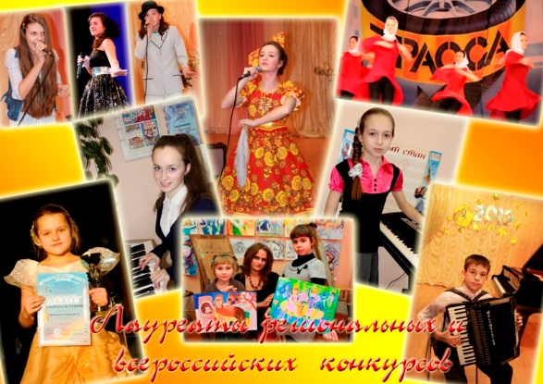

Slide 20
Число обучающихся, принимавших участие
в творческих мероприятиях по отчету за 2013 год и развитие
по «дорожной карте»
Показатель | 2012 | 2013 |  | 2014 | 2015 | 2016 | 2017 | 2018
 |  | план | отчет | план | план | план | план | план
Общее количество детей, охваченных творческими мероприятиями | 1137 | 1282 | 1266 | 1291 | 1307 | 1318 | 1339 | 1352
Общее количество обучающихся ("дорожная карта") | 1570 | 1577 | 1466 | 1600 | 1608 | 1614 | 1622 | 1630
* Число детей, принимавших участие в творческих мероприятиях составило 86,3 %

Slide 21
Организация взаимодействия на уровне обучающихся:
совместные культурно-образовательные мероприятия
(конкурсы, конференции, консультации, экскурсии, совместные занятия,
участие в выставках, фестивалях, конкурсах, совместные проекты и т.п.);
реализация дополнительных образовательных программ.
Организация взаимодействия на уровне педагогов:
проведение мероприятий по развитию профессиональной компетентности
(семинары по изучению новых требований в образовании);
разработка и коррекция дополнительных образовательных программ
организация информирования о деятельности субъектов партнерства
(совместные семинары; круглые столы; конференции; совещания).

Slide 22
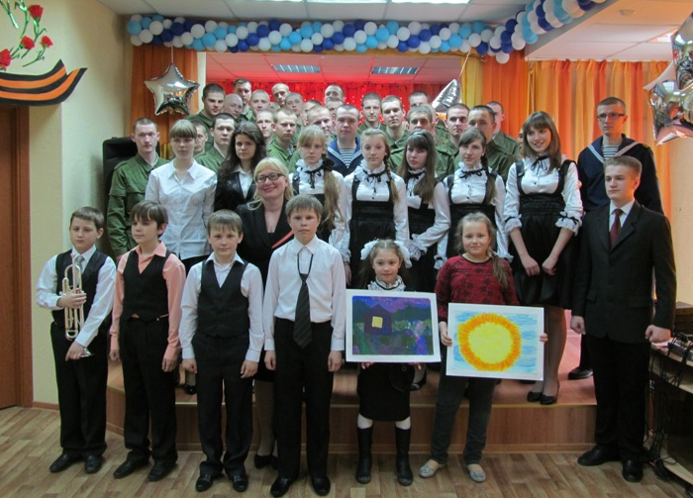

Slide 23
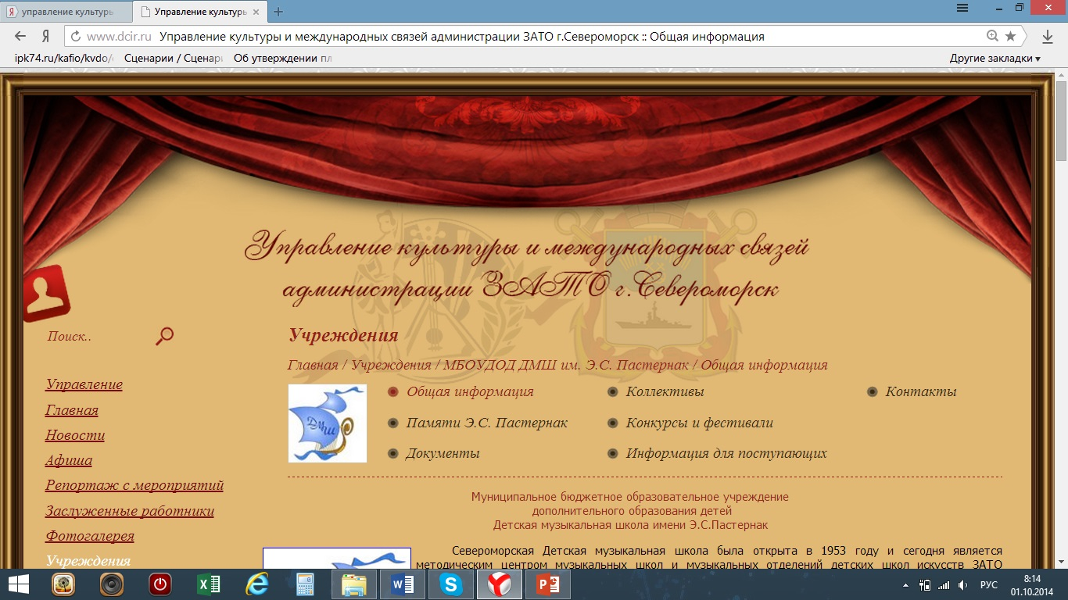

Slide 24
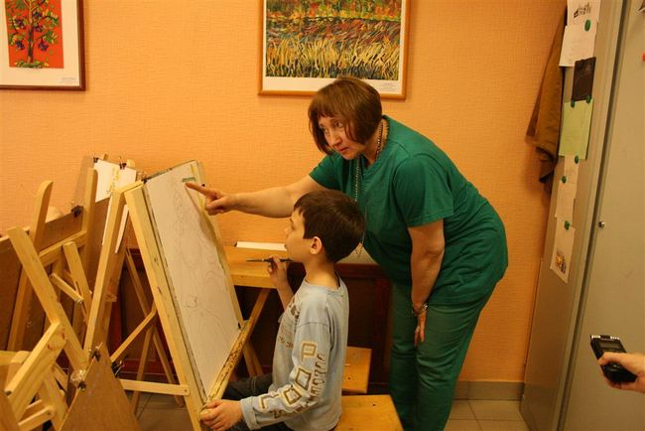
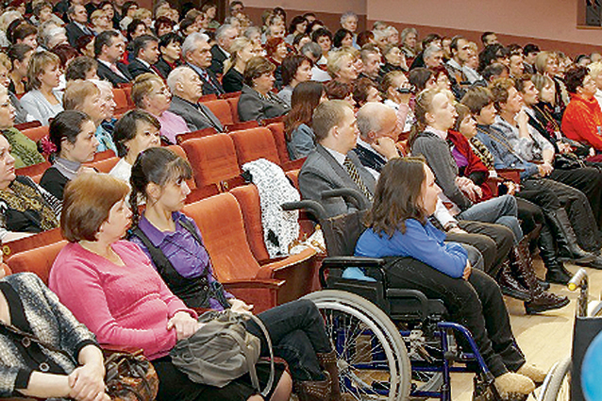
Муниципальная программа «Улучшение качества и безопасности жизни населения»
Подпрограмма «Доступная среда в ЗАТО г. Североморск» на 2014-2016 годы

Slide 25
СПАСИБО ЗА ВНИМАНИЕ.
Главный специалист Управления культуры и международных связей
Павлова С.А.

